Slide 1
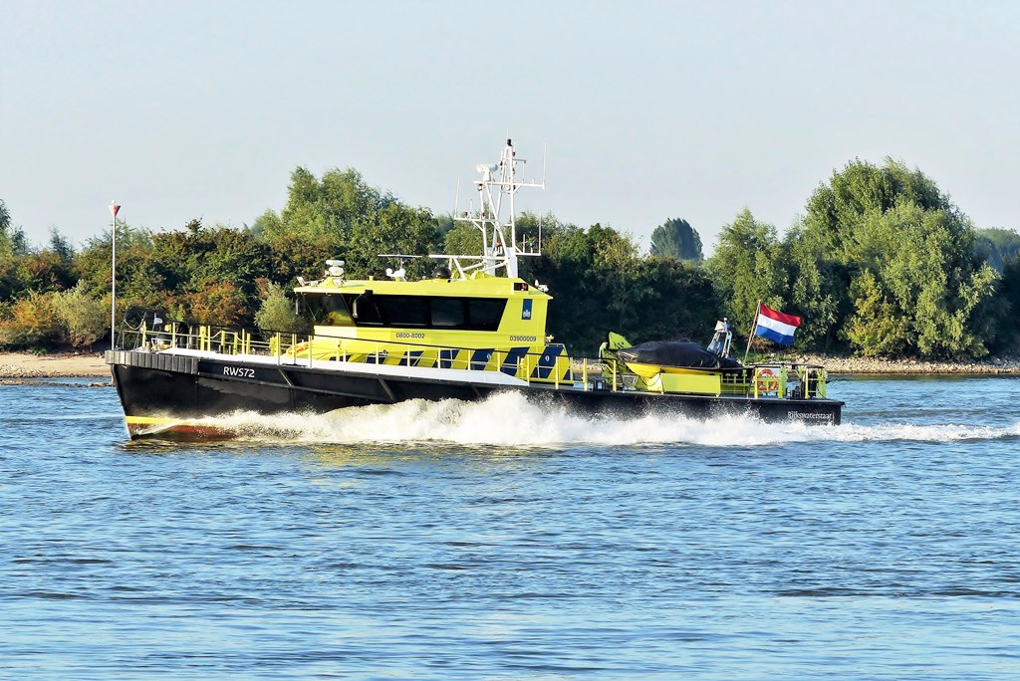
Informatiebijeenkomst
Perceel I: Aanschaf en onderhoud van instrumenten voor het meten van waterkwaliteit en overige dienstverlening tbv Noordzee
3 mei 2018

Slide 2
AGENDA
Korte voorstelronde
Doel en Spelregels Informatiebijeenkomst
Procedure aanbesteding
  TenderNed en Digitale ondertekening
  Planning
RWS IGA en Inrichting van het meten
Doel en scope aanbesteding
Technische scope
Diensten
Contract en contractbeheersing
Afsluiting

Slide 3
Voorstelronde CIV
Ciska Smeets Projectmanager
Martijn Andernach Technisch manager
Alfred v.d. Werf Inkoopadviseur
Emiel Moerland Contractmanager
Marc Hartogs Technisch adviseur
Tom Spaargaren Specificeerder

Slide 4
2. Informatiebijeenkomst
1. Doel Informatiebijeenkomst
  Informatie over inkoopvoorwaarden en planning
  Verhelderen aanbestedingsstukken
  Toelichting scope werk
  Evt. vragen beantwoorden
2. Spelregels bij deze Informatiebijeenkomst
  Vragen worden nu voorlopig beantwoord
  Geen rechten aan mondelinge antwoord ontlenen
  Antwoorden definitief via Tenderned
  Verduidelijking maar geen discussie
  Alle vragen worden onderdeel NvI

Slide 5
3. Procedure aanbesteding
Marktconsultatie (14 april 2017)
    Input aanbestedingsstrategie, EA documenten krijgen
    Markt vroeg betrekken/informeren/interesse peilen
Inkoopvoorwaarden, regels en beleid
    Europese Aanbesteding
    Openbare procedure volgens de aanbestedingswet 2012
    Hoofdvoorwaarden ARVODI
    Dienstverleningsovereenkomst met leveringselementen
    2 percelen
    Communicatie uitsluitend via Tenderned
    Inschrijving
    Gebruik formats, zorg voor compleetheid, stel een vraag
    Indienen offerte met digitale handtekening

Slide 6
4. TenderNed
Gebruik Tenderned is verplicht
Heeft u een vraag over het gebruik van TenderNed? Bekijk dan eerst de veelgestelde vragen.
De servicedesk is bereikbaar op werkdagen van 08.30 tot 17.00 uur via het gratis nummer 0800-8363376 of servicedesk@TenderNed.nl.

Slide 7
4. Digitale ondertekening
Ondertekening door een rechtsgeldig vertegenwoordiger van inschrijver middels een gekwalificeerde elektronische handtekening (PKIoverheid certificaat of EU Qualified certificaat).
Gekwalificeerde elektronische handtekening nodig voor:
  Aanbiedingsbrief
  Uniforme Europees Aanbestedingsdocument (UEA)
  Verklaring Sociale voorwaarden
  Financiële aanbieding

Slide 8
5. Planning
03-05-2018 Dag van Inlichtingen
04-06-2018 Deadline indienen vragen (17:00 uur)
11-06-2018 Publicatie Nota van Inlichtingen
22-06-2018 Deadline indienen offerte (14:00 uur)
22-06-2018 tm Beoordeling
13-07-2018
10-08-2018 Voorlopige gunning
20 dagen Alcatelperiode
31-08-2018 Ingang contract

Slide 9
6. Meting van waterkwaliteit bij Rijkswaterstaat
Informatie over de waterkwaliteit gebruikt Rijkswaterstaat oa voor:
  kaderrichtlijnen en internationale richtlijnen
  watermanagement
  bepaling van zwemwaterkwaliteit
  zoutindringing
  handhavingstaken
Informatie wordt deels ingekocht, deels zelf gemeten

Slide 10
6. Organisatie meten
Er zijn binnen RWS diverse rollen
  Door heel RWS:
  Gebruikers van informatie
  Bij afdeling Mobiel Meten:
  Planner
  Inwinner
  Supportmedewerker
  Bij team Instrumenten:
  Beheerder centrale voorraad en uitleningen
  Eigendom
  Contractbegeleider

Slide 11
7. RWS-doelen voor deze aanbesteding
Continuïteit inzet huidige Seabird-apparatuur voor Noordzee
Betrouwbare ondersteuning bij het gebruik

Slide 12
7. Scope aanbesteding
  Onderhoud (kalibratie / preventief / correctief)
  Levering vervangende instrumenten, onderdelen en accessoires
      Gebruikte onderdelen Seabird of gelijkwaardig
  Incidentele ondersteuning bij gebruik

Slide 13
8. Technische scope
Huidige inzet:
  2 x sampler (meetschepen Arca en Zirfaea)
  1 x meetvis (meetschip Zirfaea)
Levering en onderhoud betreft specifiek benoemde Seabird-items
Meerwaarde in extra mogelijkheden

Slide 14
9. Diensten
Levering
Onderhoud
Transport
Ondersteuning bij gebruik
RWS heeft
  Reserve-onderdelen aan boord
  Reservevoorraad in de wal-accomodatie Scheveningen
  Incidenteel van/naar de instrumentenbeheerders in Delft
Meerwaarde in
  Procesinrichting en kwaliteitsborging
  Optimale beschikbaarheid

Slide 15
10. Contract en contractbeheer
Contractduur en verlengingen
  Levering en diensten 5 jaar + 3 jaar + 2 jaar
Facturatie
  Na levering direct na afleverdocument
  Na onderhoud en diensten direct na servicerapport
  Diensten en onderdelen op basis vaste onderliggende stukprijzen (PO/ uurloon/ stukprijs prijslijst).

Slide 16
11. Afsluiting
Vragen?
Dank voor uw komst
Succes met het maken van de inschrijving

